Slide 1

A vacinação para mastites, uma ferramenta para reduzir os tratamentos e a incidência de mastites, em explorações leiteiras
Mastitis vaccination as a tool to reduce mastitis treatment and mastitis incidence in dairy cows
Adelaide Pereira, Médica Veterinária, Segalab, SA, Grupo AGROS
Santarém, 6 e 7 junho 2024

Slide 2



PROGRAMAS QUALIDADE LEITE
MASTITES - DOENÇA MULTIFACTORIAL
ANIMAL
AGENTE
AMBIENTE

Slide 3
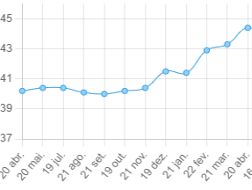
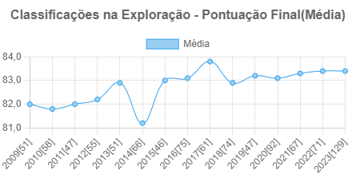
Caracterização exploração – 2022/2023
Efetivo médio em lactação 148 vacas (133-160)
Ordenha 3 Robot (lotes primíparas, 2ª lactação e >=3 lactações)
Alto valor genético
Produção média por vaca 41 L

Slide 4
Caracterização exploração – 2022/2023
Não há excesso animais
Lotes secas/preparto/maternidade ( all in/all out)
Fatores ambientais controlados ( ventilação, temperatura, humidade, amoníaco)
Preocupação com BEA ( 2ª melhor classificação dentro empresa recolha leite)
Alimentação produzida boa qualidade (análises composição e microbiológicas)
Vacinação para IBR, BVD, VRSB, PI3, Clostridioses, Diarreia neonatal
Não compra animais
Participação em concursos

Slide 5
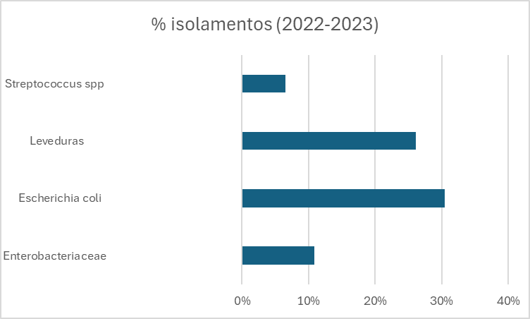
Caracterização exploração – 2022/2023
Histórico de agentes de mastites limitado (n= 46)
Média CCS tanque - 170
30% - final 2022

Slide 6
Caracterização exploração
Final de 2022/abril 2023 – surto de mastites clínicas (ambiental – 30% E. coli)
    Tratamentos
    Perdas de quartos, refugos precoces e mortes
    Perda de material genético
Influência negativa nos objetivos de terapia seletiva em lactação e na secagem
Avaliação fatores risco
Vacinação para mastites

Slide 7
Vacinação para mastites
Objetivo:
Imunização de vacas e novilhas saudáveis em manadas de bovinos de leite com mastites recorrentes, para reduzir a incidência de mastites sub-clínicas e a incidência e severidade dos sinais clínicos das mastites clínicas causadas por Staphylococcus aureus, coliformes e staphylococcus coagulase negativa.
Advertências especiais:
Toda a manada deve ser vacinada. A vacinação deve ser considerada como uma componente do programa de controlo de mastites que inclui todos os fatores sanitários importantes (ex. técnicas de extração do leite, secagem e maneio reprodutivo, higiene, nutrição, alojamento, camas, bem-estar, qualidade do ar e água, monitorização da saúde do animal) e outras práticas de maneio.

Slide 8
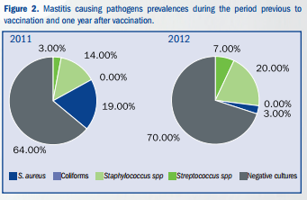
Vacinação para mastites
Experiência de campo (1)
Redução casos clínicos de mastite de 90% para 77%
Redução >50% em AB sistémica
Sousa et al., 2012

Slide 9
Vacinação para mastites
Experiência de campo (2)
Redução da CCS do efetivo no tanque de leite
Redução do nº de novas infeções e animais crónicos
Redução significativa
na utilização de AB sistémicos
Pereira, A. (2016)

Slide 10

Vacinação para mastites
Mastites
2022-10 | 2022-11 | 2022-12 | 2023-01 | 2023-02 | 2023-03 | 2023-04 | 2023-05 | 2023-06 | 2023-07 | 2023-08 | 2023-09 | 2023-10 | 2023-11 | 2023-12 | 2024-01 | 2024-02 | 2024-03 | 2024-04
Outras vacinações

Slide 11
Resultados – 1º ano
Redução de 23%

Slide 12
Resultados – 1º ano
67% casos tratados com AB
59,3% casos tratados com AB
Surto Klebsiella spp

Slide 13
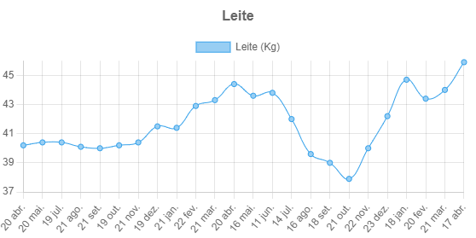
Resultados – 1º ano
Média 148 vacas
41 L
Média 154 vacas
42 L
Doença/silagem

Slide 14
Resultados – 1º ano
Novos casos mastites clínicas – 23%
Tratamentos com AB – 8% (surto Klebsiella)
Tratamentos com AB sistémicos – 16%
Utilização de AB na secagem – 23%

Slide 15
Resultados – 1º ano
Isolados E. coli– de 30% para 6%
Gram (+) – de 7% para 38%
Surto Klebsiella spp (serrim)
Problema fungos e micotoxinas
Mortes/refugos por mastites – 42% para 16%

Slide 16
Conclusões
1- Os resultados poderiam ser melhores? Resiliência
2- Implementar as ferramentas disponíveis e aplicáveis a cada exploração ( diagnóstico, vacinação, maneio, …);
- vacinação = profilaxia
- antibiótico = tratamento
3- Fortalecer a relação produtor/médico veterinário (conhecimento da epidemiologia da exploração, fatores risco, limitações …)
4- Sendo a mastite uma doença multifatorial é necessário manter um sistema de vigilância, monitorização e alerta;

Slide 17
NÃO ESQUECER …
  EXPLORAÇÕES DIFERENTES
  =
  PROBLEMAS DIFERENTES
  =
  ABORDAGENS DIFERENTES
  =
  SOLUÇÕES DIFERENTES

